Slide 1
Sistema de controle de atitude para satélite CubeSat
Instituto Mauá de Tecnologia
Escola de Engenharia Mauá
Augusto Bonangelo Costa – 09.02052-7
Felipe Ramos De Faria – 10.00691-5
William Mazi – 10.00308-8

Slide 2
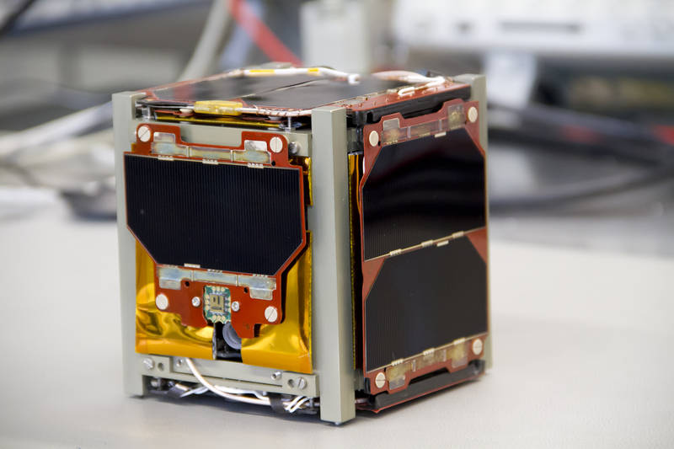
CubeSats (Cube-Satellite)
Inicio: 1999
Stanford University e California Polytechnic State University (Cal Poly)
Forma: Cubo
Arestas: 100 mm
Massa: até 1330 g
U – Unit
Tipos comuns: 1U, 2U, 3U, 6U

Slide 3
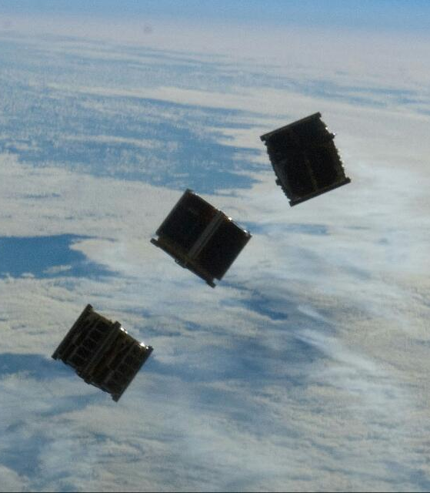
Objetivos
O objetivo deste estudo é projetar e construir o sistema de controle de atitude para um satélite do tipo CubeSat.
desenvolver um sistema de controle de atitude para um satélite do tipo CubeSat, utilizando rodas de reação;
desenvolver placas de circuitos eletrônicos que permitam a aquisição de dados de posicionamento, a comunicação entre micro controladores e o controle dos motores;
desenvolver um firmware que possa interpretar os dados de posicionamento e efetuar o controle de atitude

Slide 4
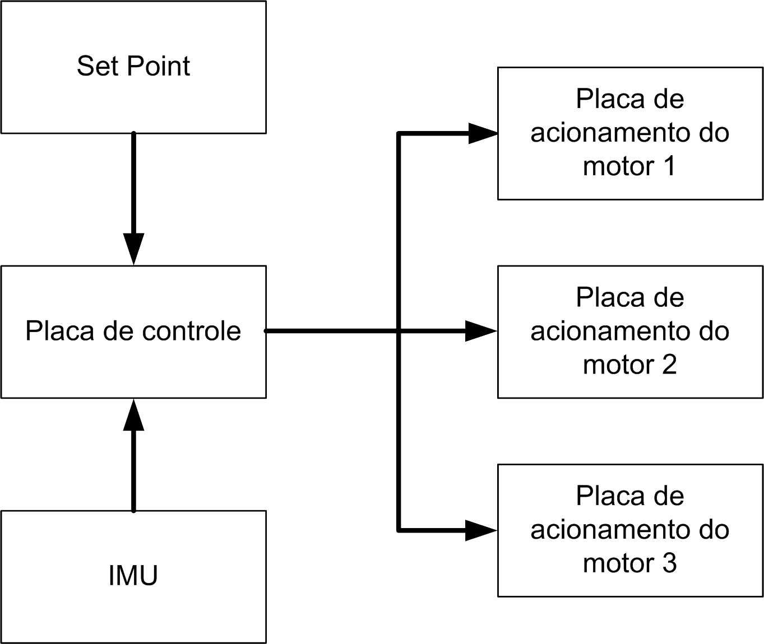
Projeto eletrônico

Slide 5
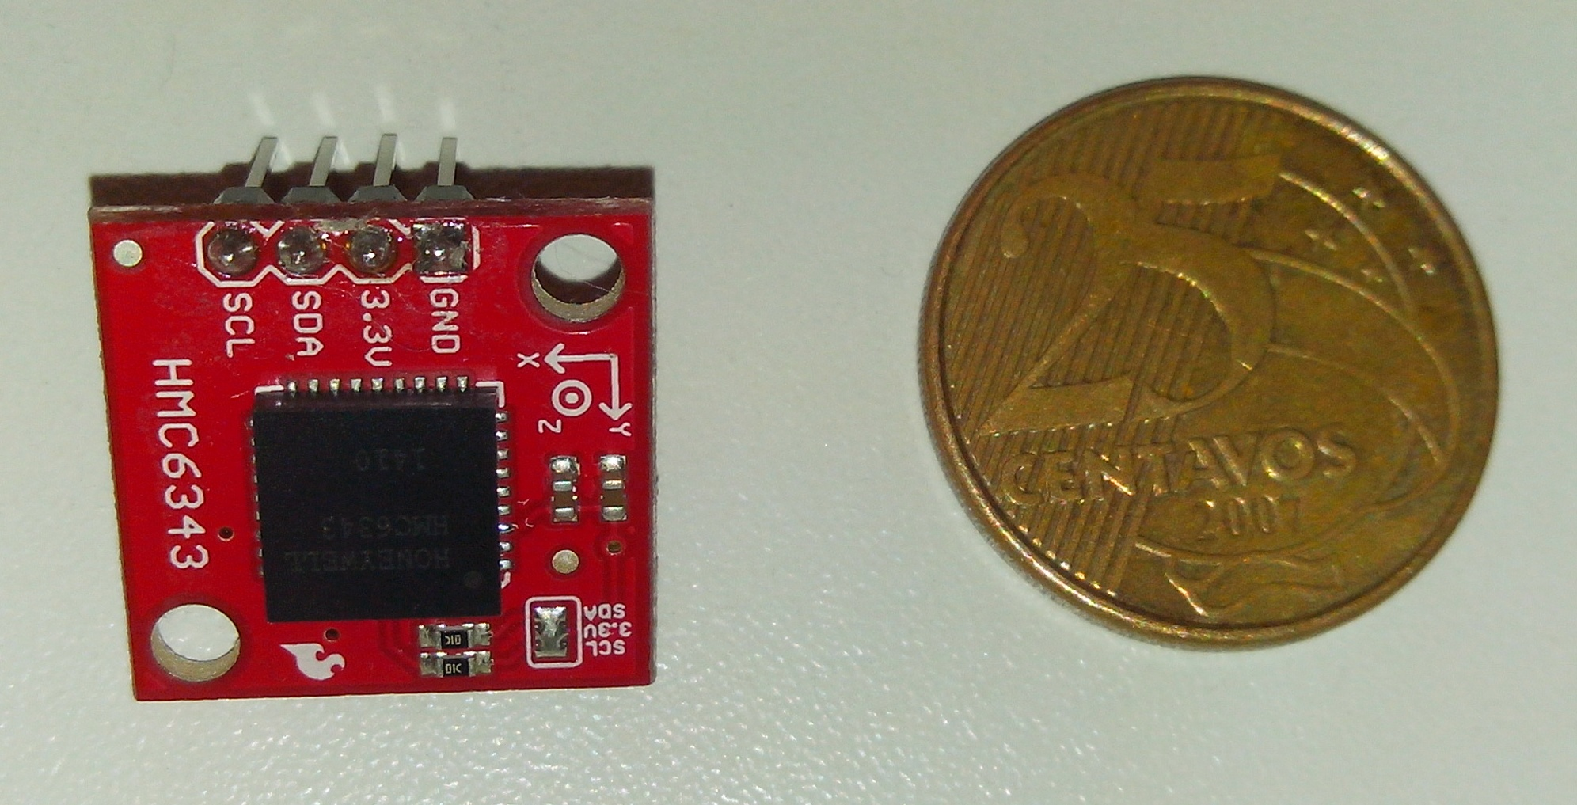
IMU (Inertial Measurement Unit)
3 Magnetômetros
3 Acelerômetros

Slide 6
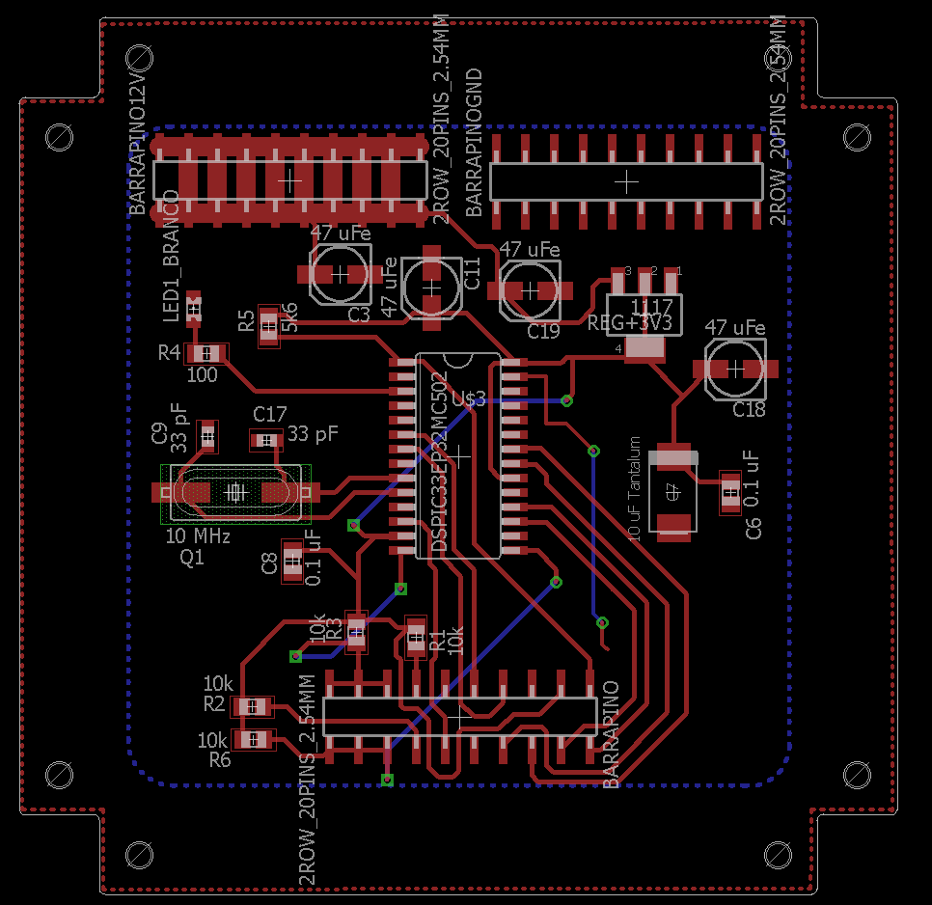
Placa de controle
Microcontrolador
Regulador de tensão
Barramento de comunicação
Barramento de alimentação

Slide 7
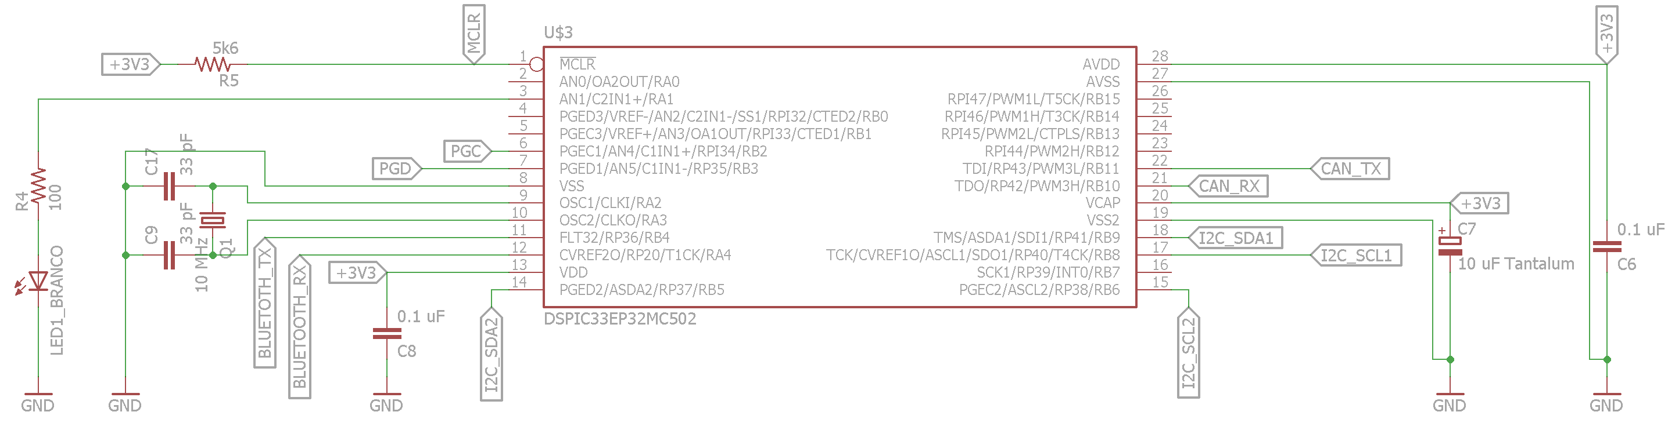
Placa de controle Microcontrolador

Slide 8
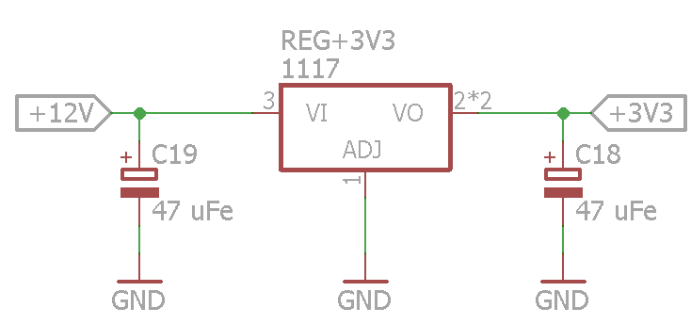
Placa de controle regulador de tensão

Slide 9
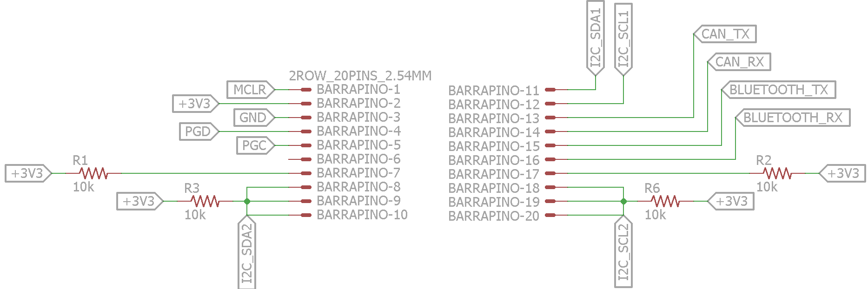
Placa de controle Barramento de comunicação

Slide 10
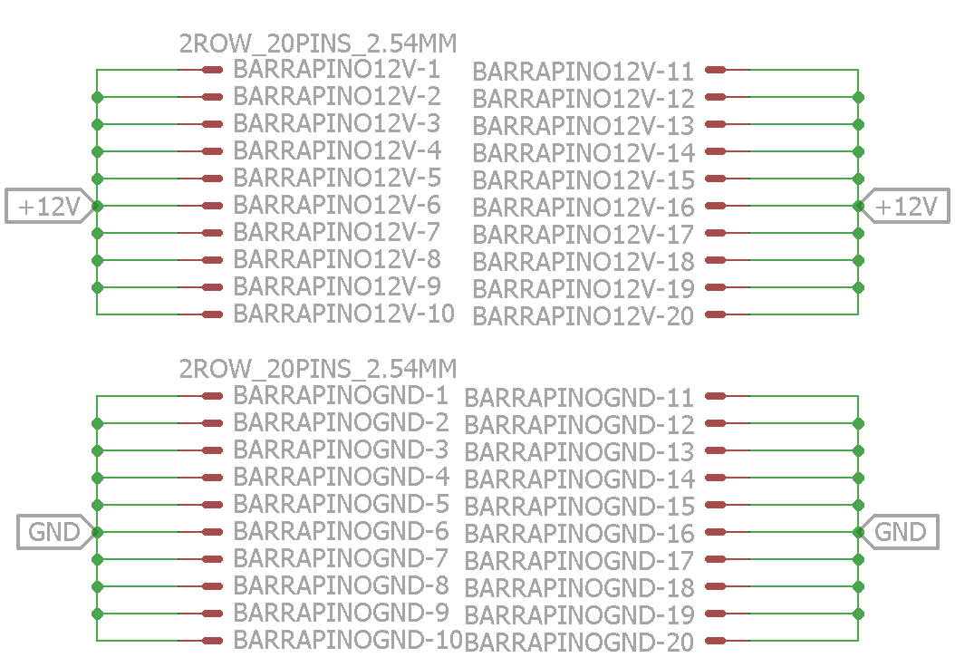
Placa de controle Barramento de alimentação

Slide 11
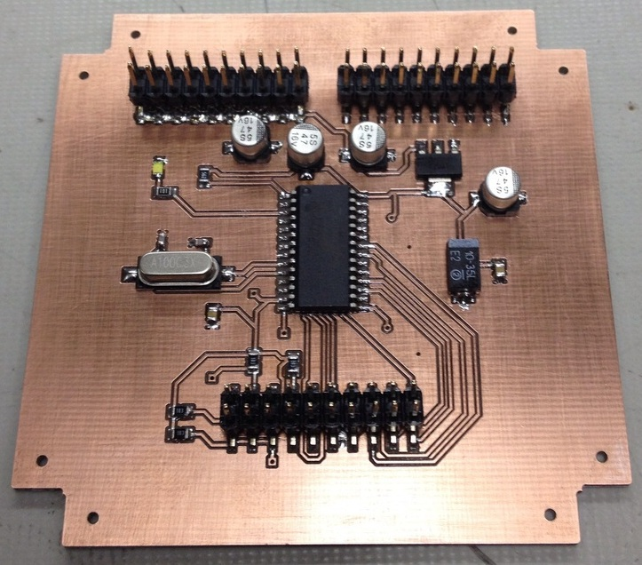
Placa de controle

Slide 12
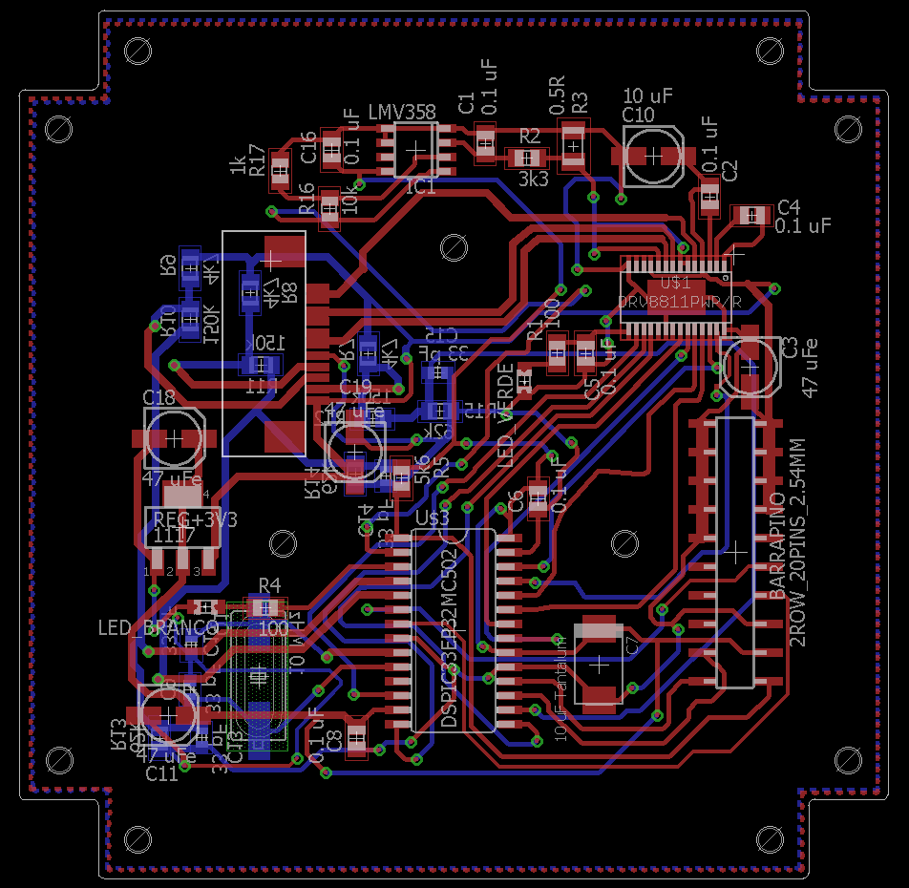
Placa de acionamento do motor
Microcontrolador
Drive de acionamento do motor
Regulador de tensão
Divisor de tensão
Medidor de corrente
Barramento de comunicação e alimentação

Slide 13
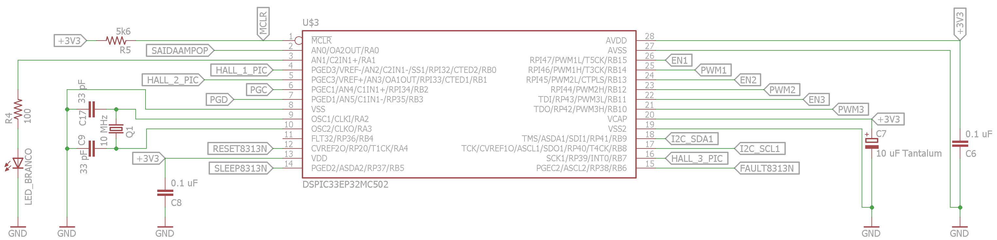
Placa de acionamento do motor Microcontrolador

Slide 14
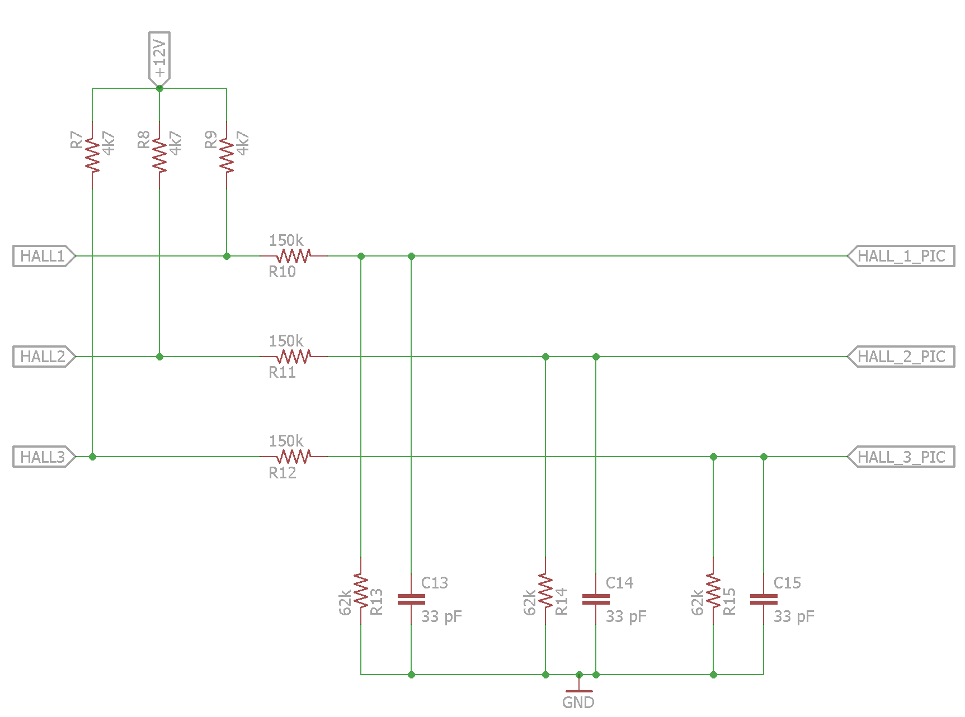
Placa de acionamento do motor divisor de tensão

Slide 15
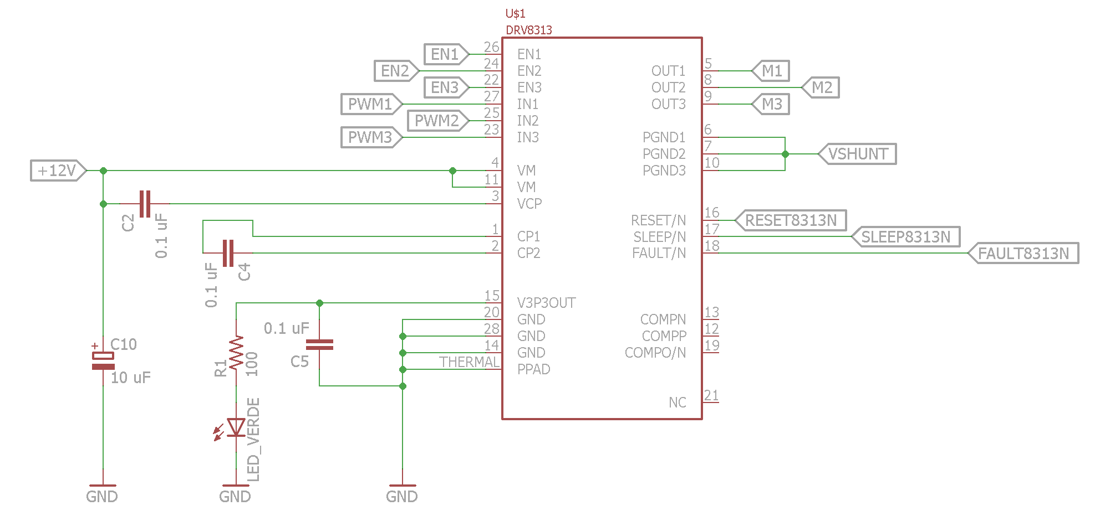
Placa de acionamento do motor drive de acionamento do motor

Slide 16
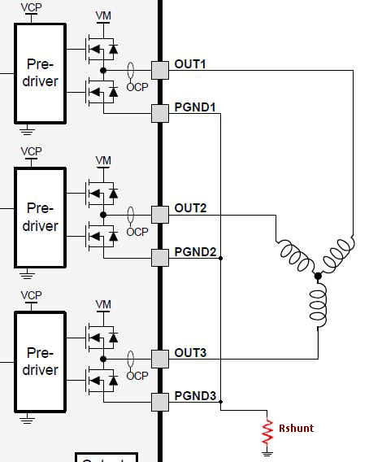
Placa de acionamento do motor Medidor de corrente

Slide 17
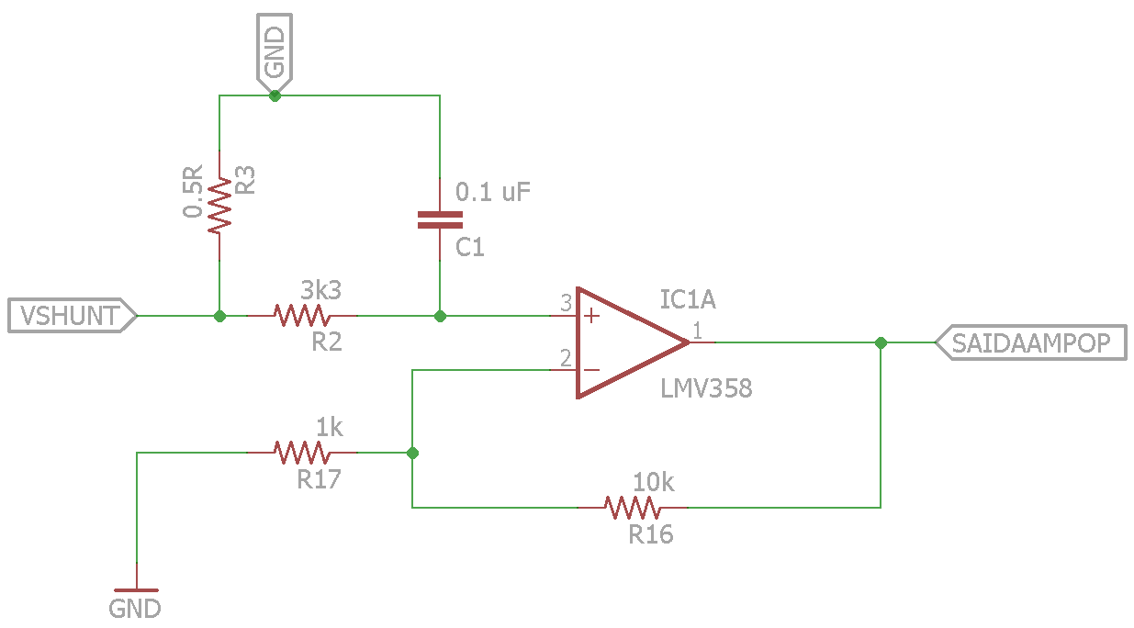
Placa de acionamento do motor medidor de corrente

Slide 18
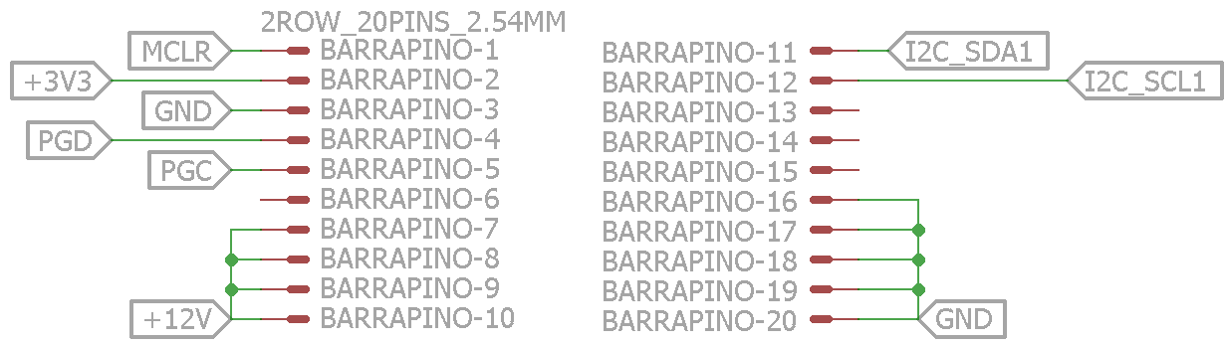
Placa de acionamento do motor barramento de comunicação e alimentação

Slide 19
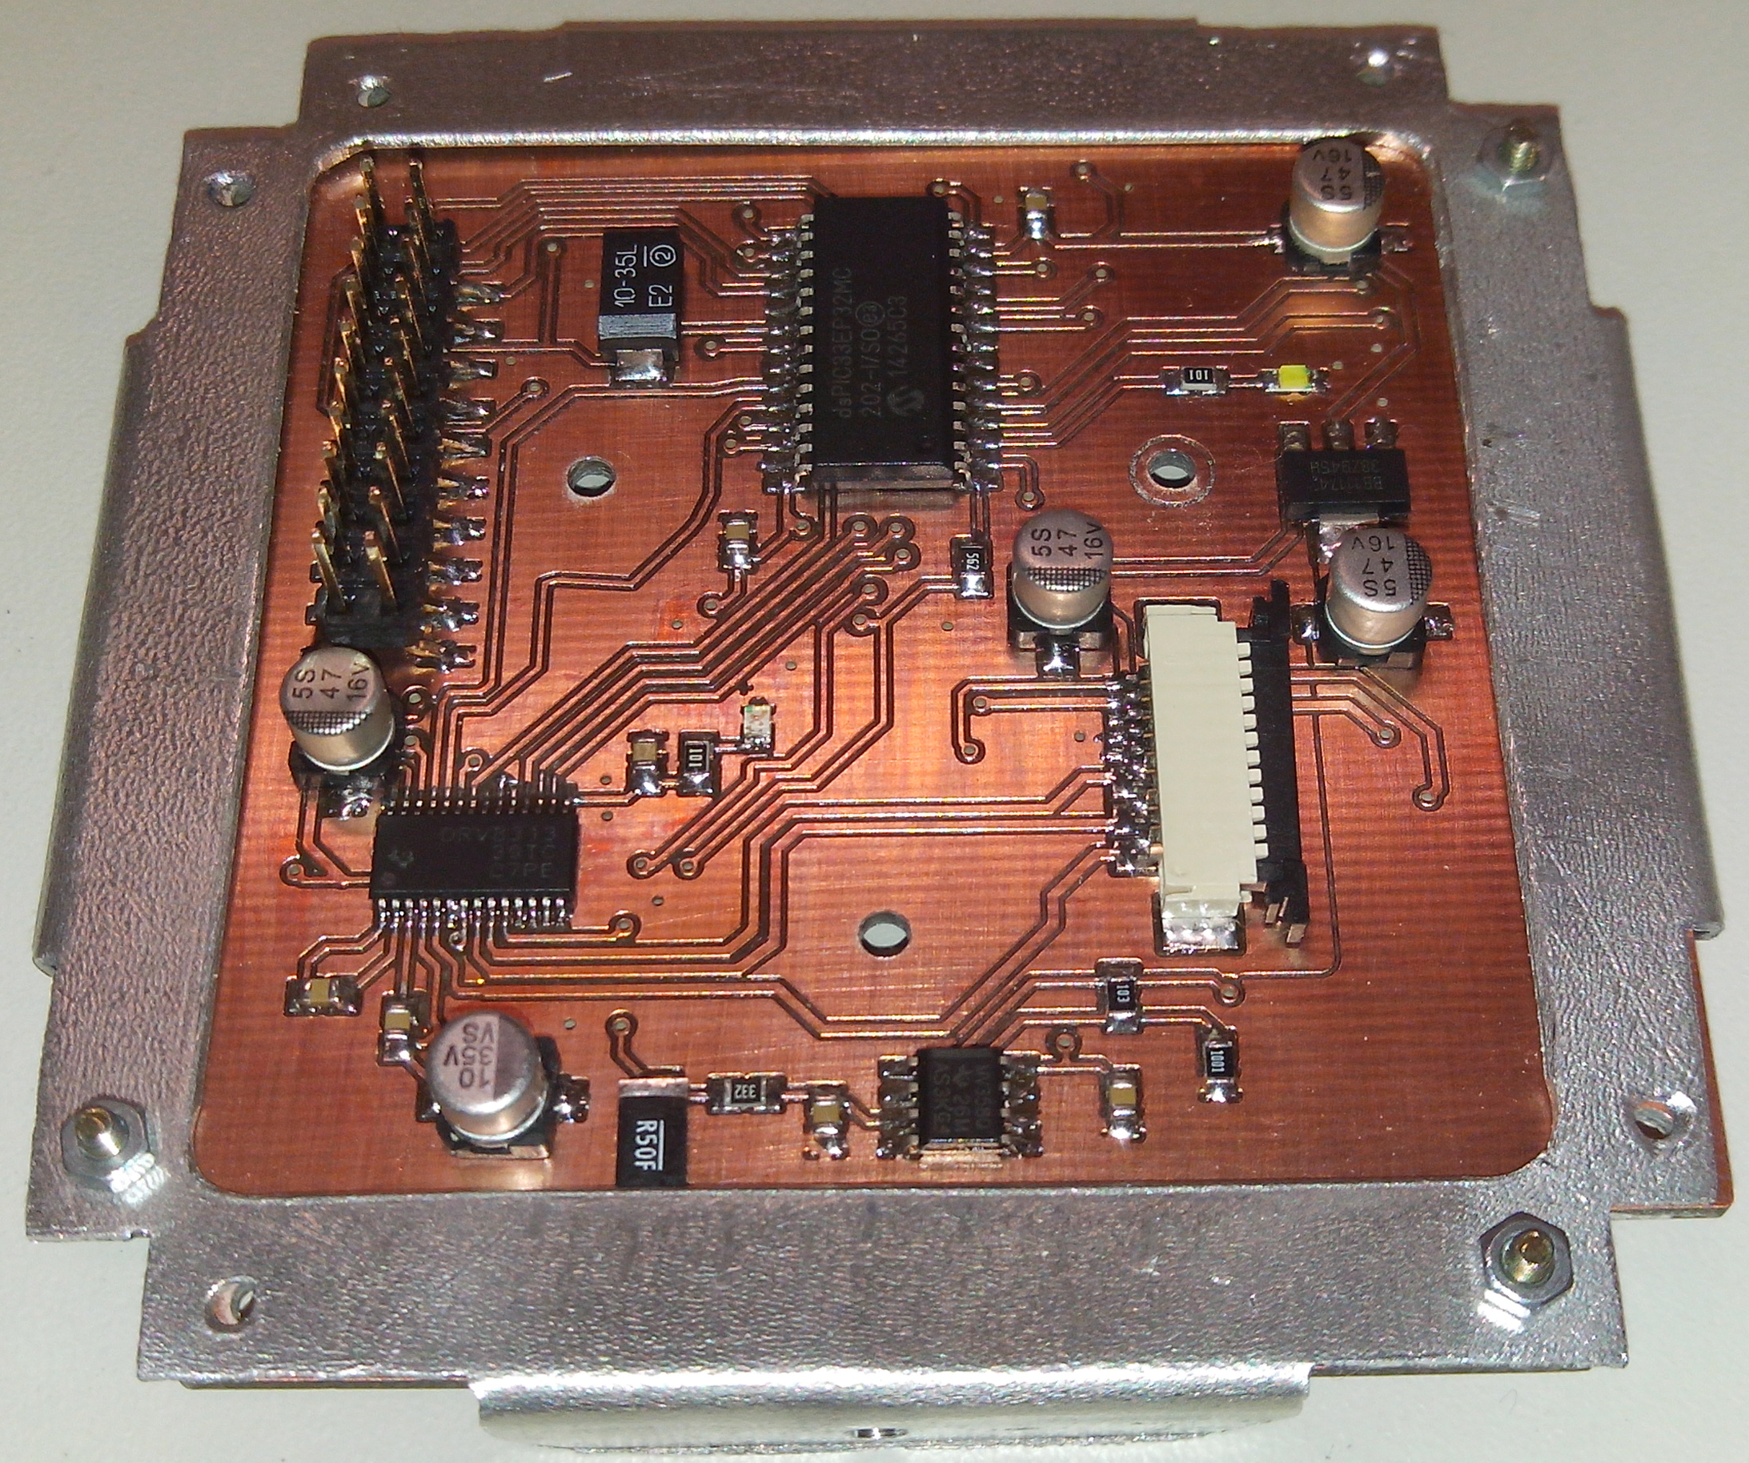
Placa de acionamento do motor

Slide 20
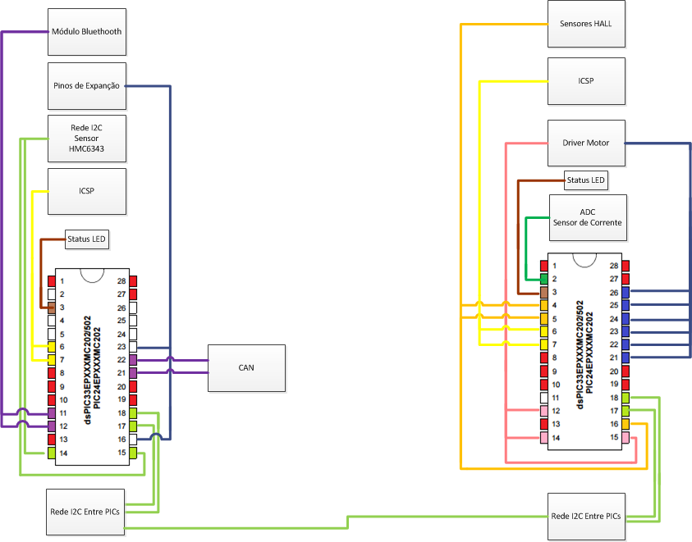
Topologia dos dspic33ep32MC202/502

Slide 21
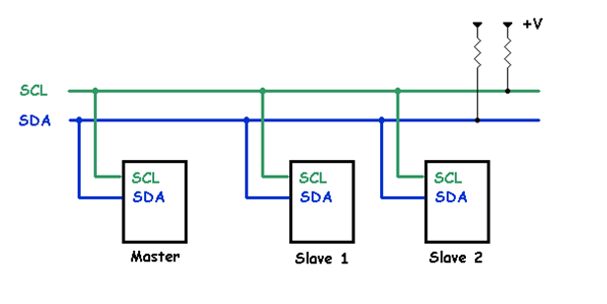
Rede I²C
Barramento mais utilizado para nano satélites, devido ao seu baixo consumo de energia
Está disponível na maioria dos µcontroladores.

Slide 22
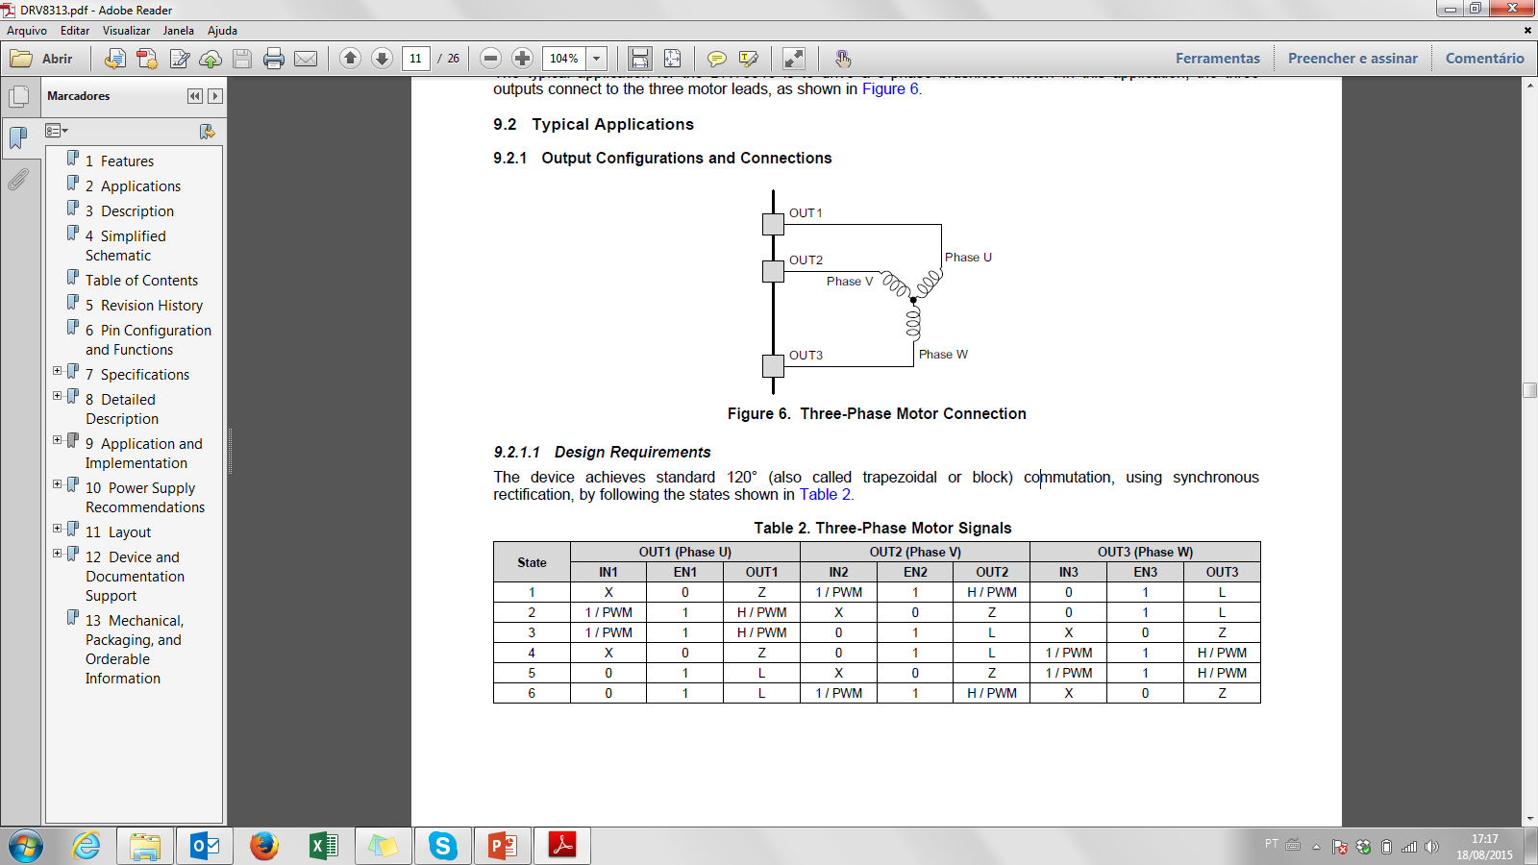
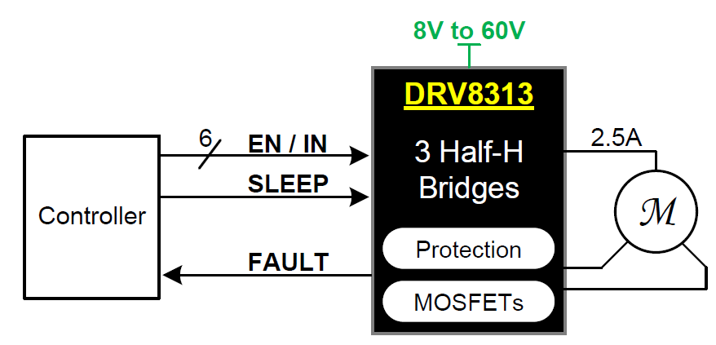

Driver DRV8313

Slide 23
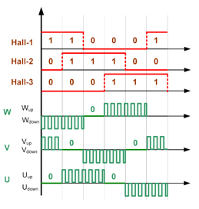
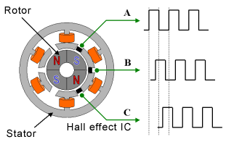
comutação do motor

Slide 24
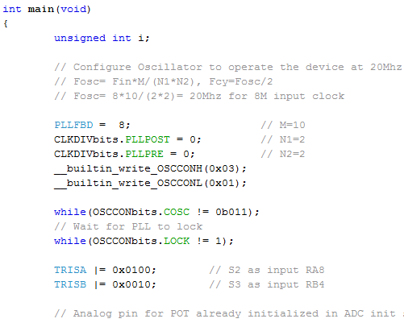
Diagrama do Programa Placa de Controle

Slide 25
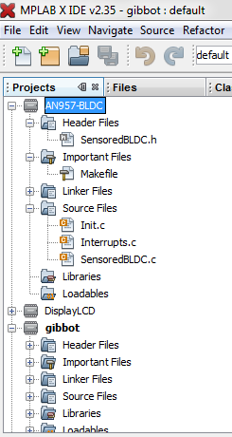
Interrupções da Placa de Controle

Slide 26
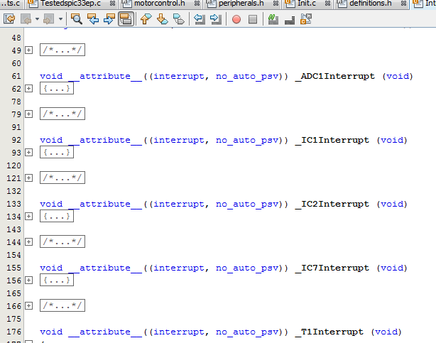
Diagrama do Programa Placa de ACIONAMENTO DO MOTOR

Slide 27
Interrupções da Placa de ACIONAMENTO DO MOTOR

Slide 28
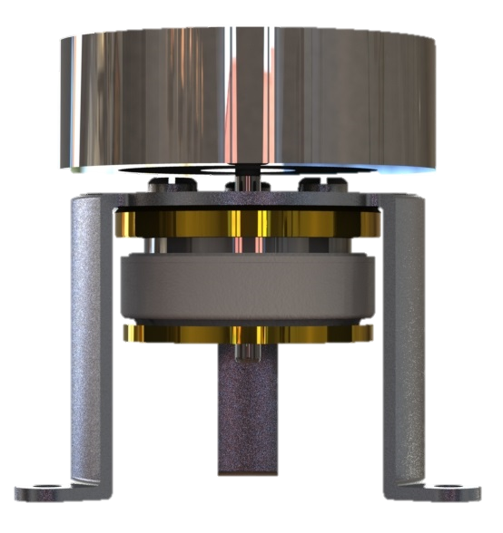
Conjunto Motor / roda de reação

Slide 29
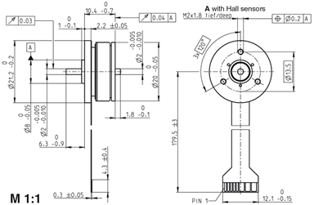
Motor Tipo: Brushless Direct Current Motor
Costumeiramente, CubeSats utilizam motores de corrente contínua sem escovas (brushless direct current motor – BLDC).
A NASA recomenda o uso de motores desse tipo para aplicações aeroespaciais.

Slide 30
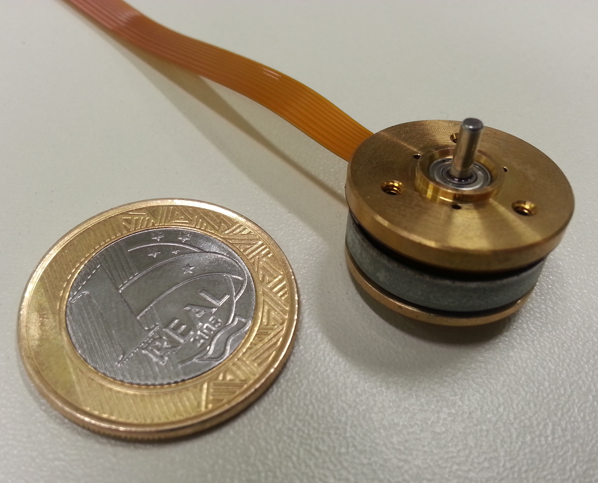
Motor Tamanho: Compacto
O tamanho do motor também é um fator limitante pois o espaço dentro de um CubeSat é extremamente limitado.
Quanto menor o tamanho dos motores, mais fácil de acomodá-los e mais espaço sobra para utilizar com outros fatores

Slide 31
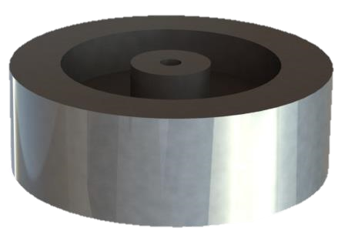
Roda de reação
A roda de reação é basicamente um disco rotativo com muita massa (em relação ao resto do sistema).
Quanto maior a massa e a geometria dela, maior a inércia I (kgm²).

Slide 32
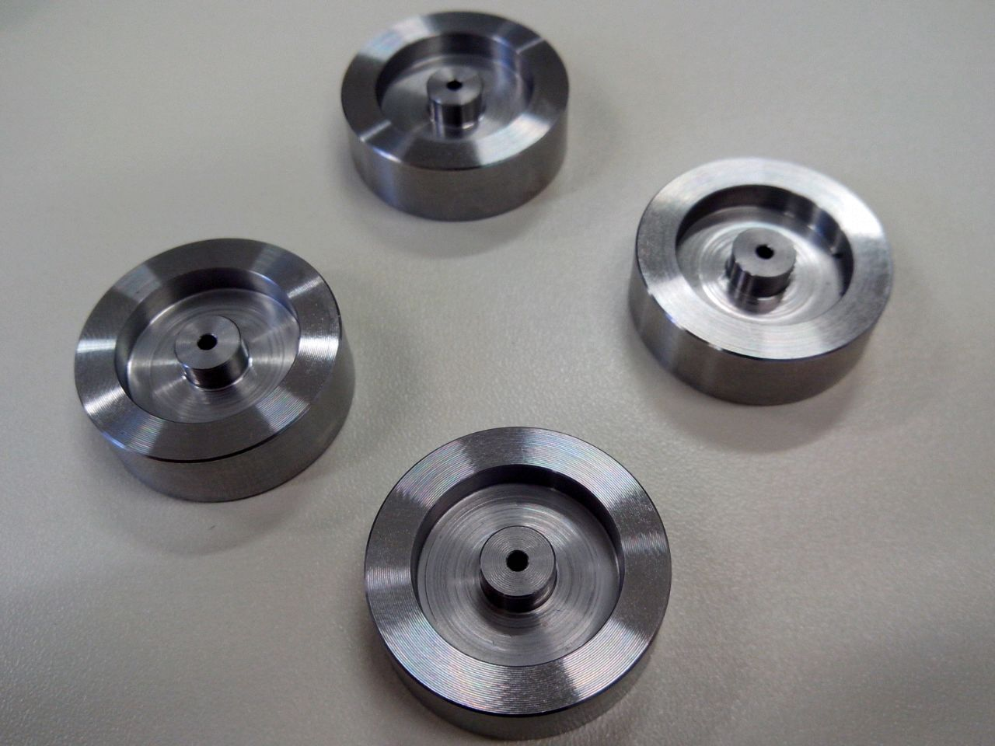
Roda de reação

Slide 33
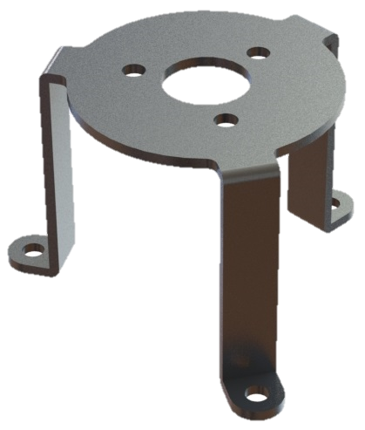
Suporte do motor
Para suportar o motor, foi desenvolvido um protótipo genérico obedecendo as furações dos motores e o espaço para o eixo para a fixação dos mesmos ao suporte e dele à placa de circuito eletrônico do CubeSat.

Slide 34
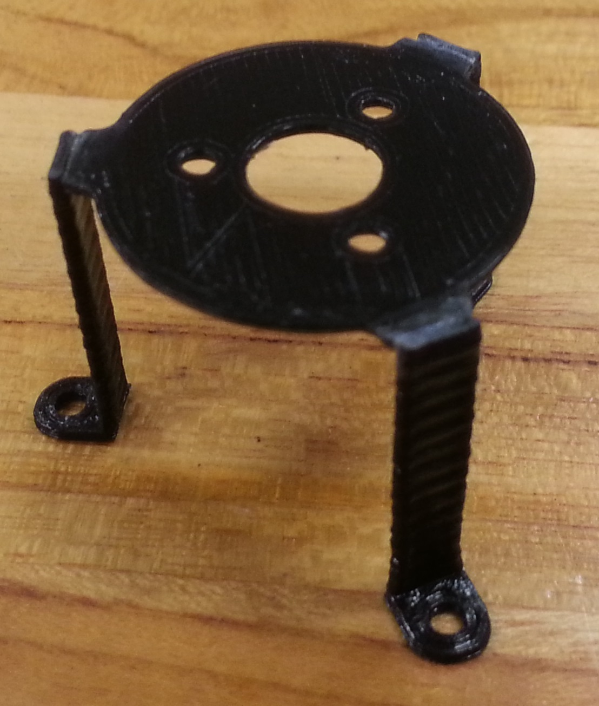
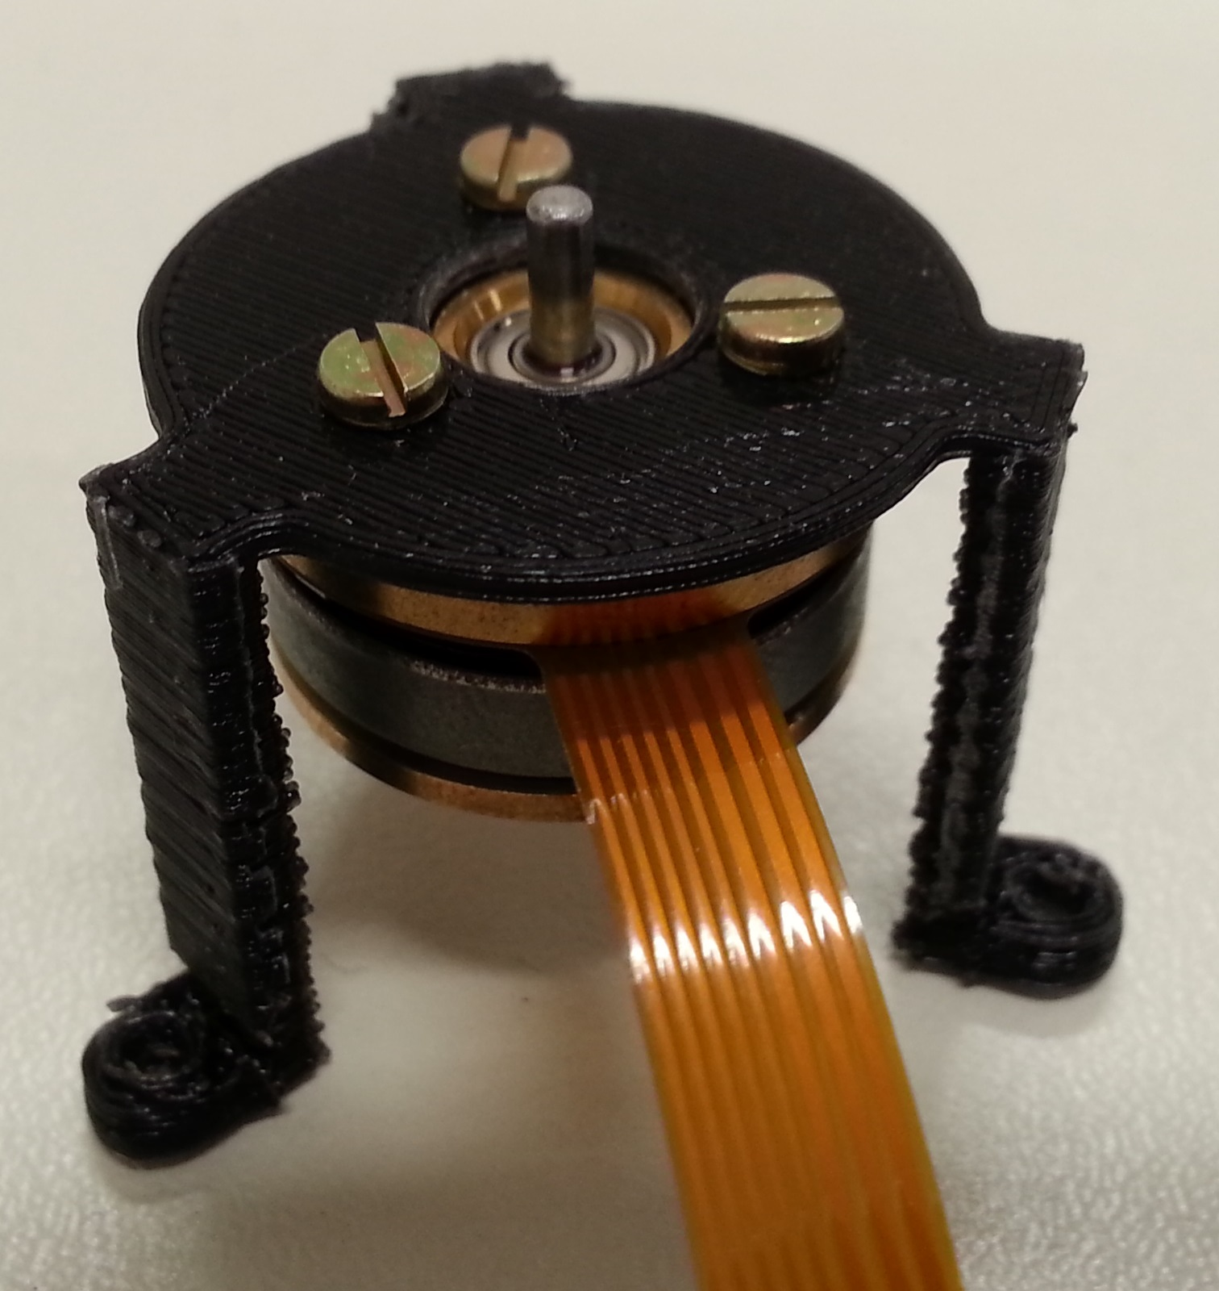
Suporte do motor
Para pré-validar o projeto do suporte do motor, foi feito um modelo impresso em uma impressora 3D.

Slide 35
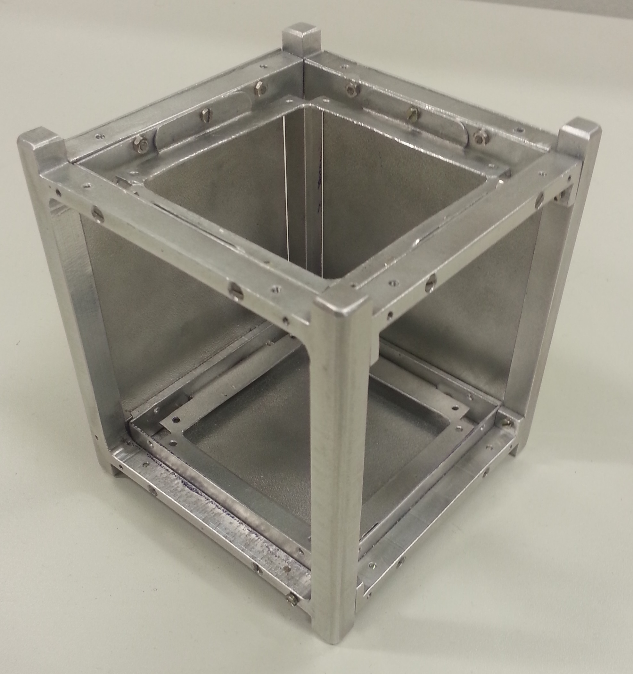
Estrutura Mecânica do cubesat

Slide 36
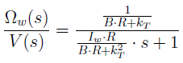
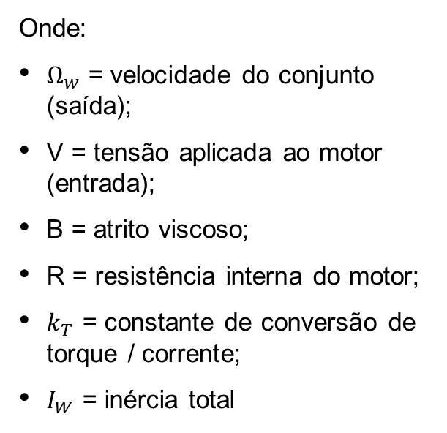
Modelagem do conjunto motor / roda de reação Equação DE TRANFERÊNCIA do conjunto motor / roda de reação
Onde:
$Ω_{w}$ = velocidade do conjunto (saída);
V= tensão aplicada ao motor (entrada);
B = atrito viscoso;
R = resistência interna do motor;
$k_{T}$ = constante de conversão de torque / corrente;
$I_{W}$ = inércia total

Slide 37
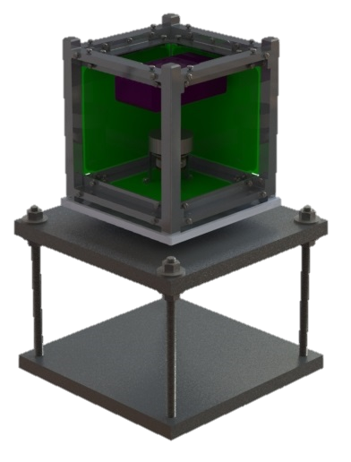
BASE DE TESTES

Slide 38
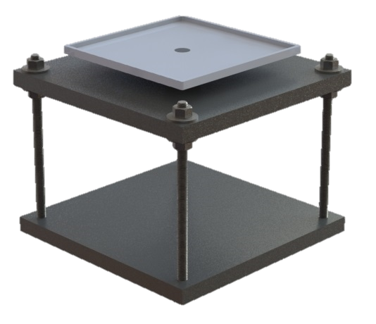
VALIDAÇÃO DO SISTEMA – BASE DE TESTES
Para validar o sistema, é necessária a construção de uma base de testes;
A base foi projetada para medir o deslocamento angular do CubeSat através de um Encoder.

Slide 39

Próximos passos
Criar modelo do controlador;
Implementar PWM’s;
Acompanhar usinagem da base de testes;
Testar comunicação I²C;
Testes e validações.

Slide 40
Dúvidas ou comentários?

Slide 41
OBRIGADO

